Slide 1


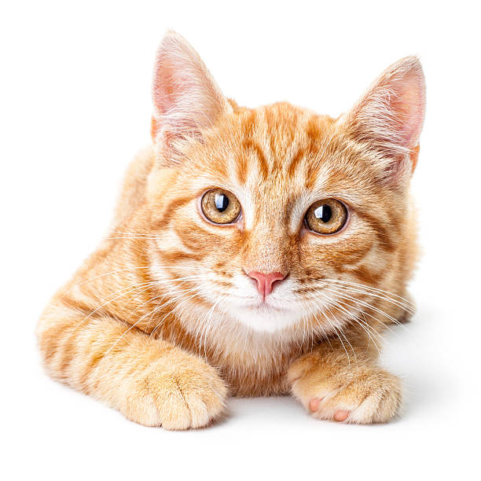
De l’informatique déterministe à l’intelligence artificielle
Julien VILLEMEJANE
« Ceci est un chat »

Slide 2
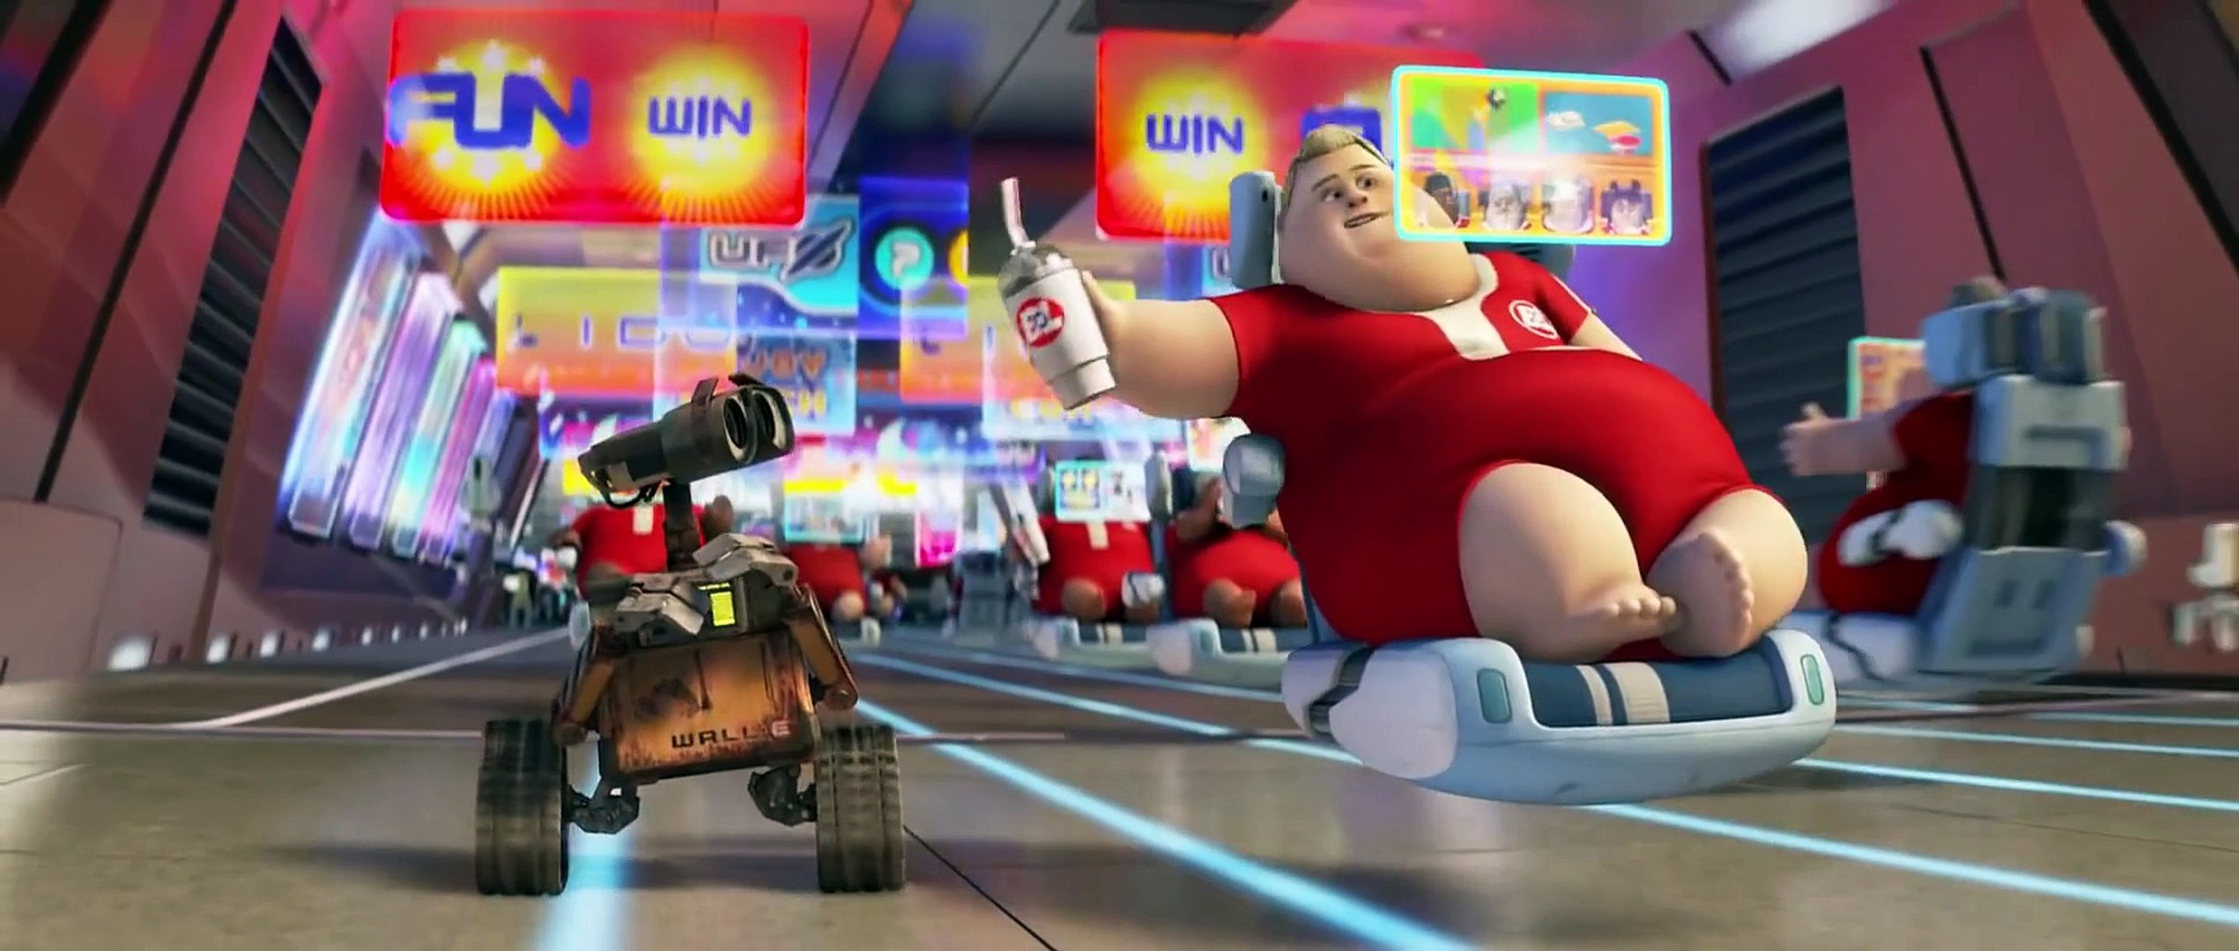


Motivations
2008
2001

Slide 3



Motivations
Intelligence Artificielle
Diagnostic médical
Cybersécurité / Détection de fraudes
Robotique autonome
Analyse de risque
Systèmes de recommandation Netflix/YouTube
Reconnaissance vocale (Siri, Alexa)
IA Génératives
Vocabulaire / Définition
Génération de textes, d’images, de codes…

Slide 4
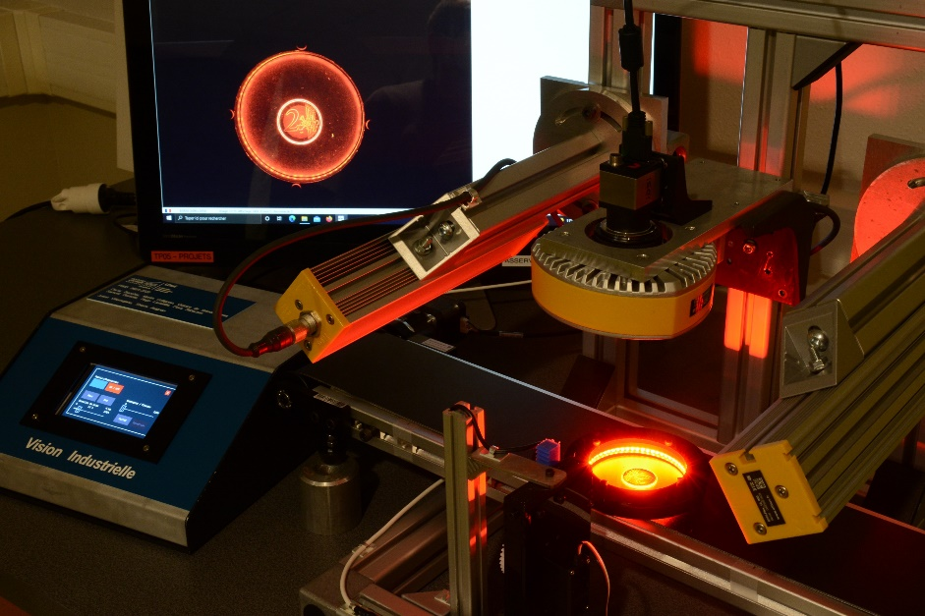
Informatique déterministe
Programmation séquentielle

Slide 5
Informatique déterministe
Informatique, pourquoi ?
traitement automatique de l'information par l'exécution de programmes informatiques par des machines
Aide aux calculs
Traitement de l'information
Automatisation de calculs / de tâches
Télécommunications
Stockage de l'information
1652 / La PASCALINE
1940 / La BOMBE / Turing

Slide 6
Informatique déterministe
Calculateur / Structure
Processeur AMD Phenom – 4 coeurs
Exécution séquentielle d’instructions
Unité(s) de calculs précablée(s)
Environ 2000 instructions

Slide 7
Informatique déterministe
Processeur AMD Phenom – 4 coeurs
Calculateur / Structure
Additionneur 1 bit / ~30 transistors
Exécution séquentielle d’instructions
Unité(s) de calculs précablée(s)
Environ 2000 instructions

Slide 8
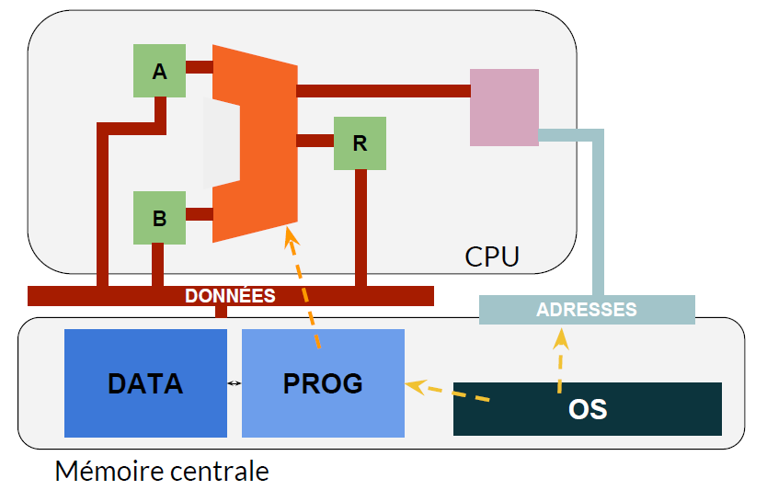
Informatique déterministe
Programmes séquentiels
Suite d’instructions
Calculateur
Données
Résultats

Slide 9
Parallélisation
Structures parallèles

Slide 10
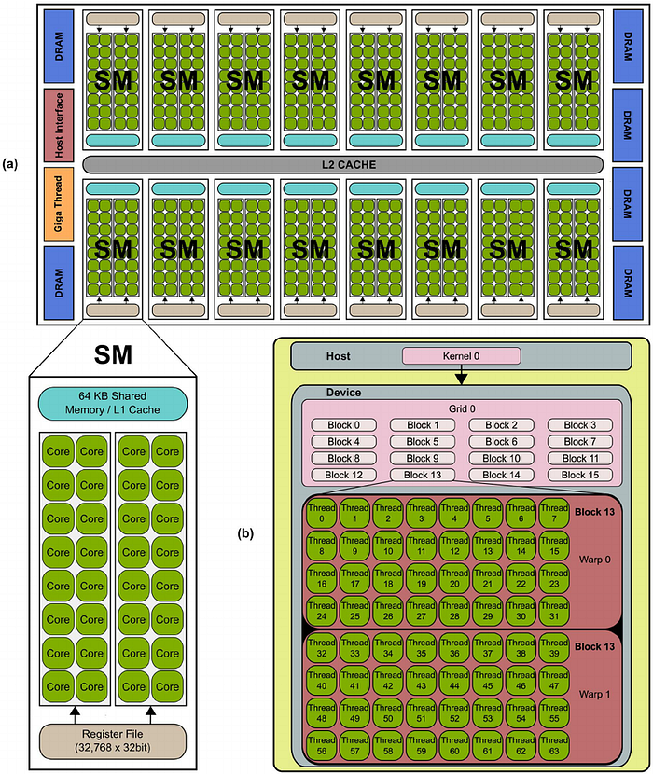
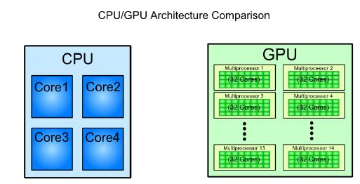
Parallélisation
Parallélisation des tâches
Calculs vectoriels / matriciels
Exécution séquentielle d’instructions sur chaque coeur
Plus de 10000 cœurs en parallèle (pour les plus récents)
Environ 100 instructions / coeur
https://www.tutorialspoint.com/cuda/cuda_introduction_to_the_gpu.htm
researchgate.net/figure/Typical-NVIDIA-GPU-architecture-The-GPU-is-comprised-of-a-set-of-Streaming_fig1_236666656

Slide 11
Intelligence artificielle
Définition

Slide 12
Intelligence artificielle
Définition
Sous-domaine de l’informatique dont l’objectif est de faire accomplir à des machines des tâches nécessitant des capacités cognitives humaines
systèmes à règles
recherche et planification
logique
systèmes experts
machine learning

Slide 13
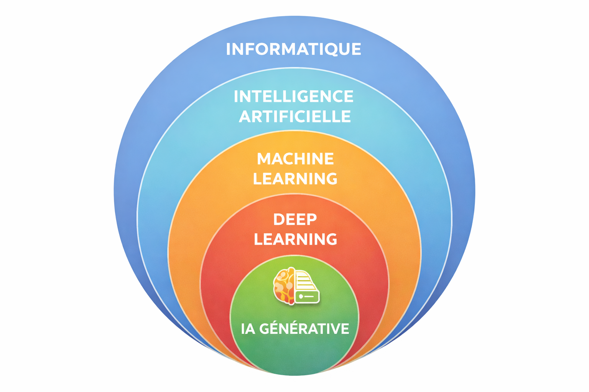
Intelligence artificielle
Définition
Sous-domaine de l’informatique dont l’objectif est de faire accomplir à des machines des tâches nécessitant des capacités cognitives humaines
systèmes à règles
recherche et planification
logique
systèmes experts
machine learning
L’intelligence artificielle ne fait pas nécessairement appel à des neurones ni à un système calqué sur le cerveau humain.
IA symbolique (non neuronale) dans les années 1950–1990
règles explicites (if / then),logique formelle, graphes, arbres de recherche
=/= IA connexionniste

Slide 14
Machine Learning
Définition
Principe

Slide 15
Machine Learning
Définition
Sous-domaine de l’intelligence artificielle, dont l’objectif est de donner aux ordinateurs la capacité d'« apprendre » à partir de données,
par le biais d’approches mathématiques et statistiques
apprentissage automatique
apprentissage machine
apprentissage artificiel
apprentissage statistique

Slide 16
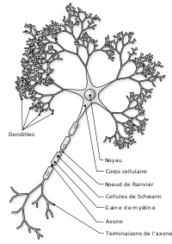
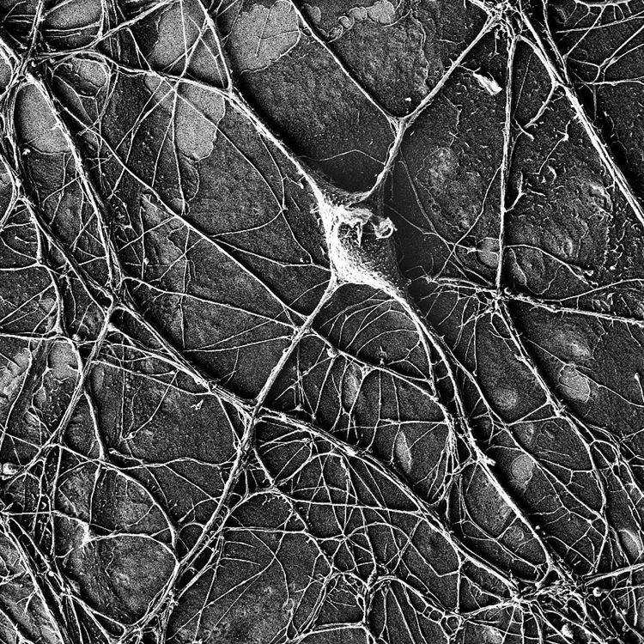
Intelligence humaine
Fonctionnement des neurones
Issu d’une région du cerveau appelée «substance noire compacte», ce neurone dopaminergique intrigue et fascine.
CHARLES DUCROT, UNIVERSITÉ DE MONTRÉAL
Hello TensorFlow : 3 ateliers pour débuter avec TensorFlow 2.0 (Alexia Audevart et Philippe Antoine)
https://fr.wikipedia.org/wiki/Neurone
https://youtu.be/hQ6pmoNZzU8

Slide 17
Intelligence humaine
Apprentissage et inférence
Phase d’apprentissage
Phase d’inférence
Récolte de données sensorielles : sons, images, mouvements, interactions sociales.
Exploration de motifs : quelles actions produisent des résultats positifs (ex. sourire → attention des parents).
Renforcement (ou affaiblissement) des synapses selon les expériences (plasticité neuronale)
Procédé essentiellement expérimental et probabiliste, avec beaucoup de “tentatives-erreurs”.
* Inférence = fait de tirer une conclusion à partir d’informations disponibles, selon des règles explicites ou implicites.

Slide 18
Intelligence humaine
Apprentissage et inférence
Phase d’apprentissage
Phase d’inférence
En fonction des motifs prédéfinis, prédictions et prise de décision rapidement
Reconnaître un visage familier dans la foule
Comprendre le sens d’une phrase incomplète
Savoir qu’un objet chaud peut brûler
Procédé ne nécessitant pas de modification des connexions synaptiques (en tout cas immédiate)
* Inférence = fait de tirer une conclusion à partir d’informations disponibles, selon des règles explicites ou implicites.

Slide 19
Machine Learning
Informatique Déterministe
Machine Learning
Données
Calculateur
Données
Calculateur
Règles Modèle
Résultats
Règles Modèle
Résultats

Slide 20
Machine Learning
Informatique Déterministe
Machine Learning
Phase d’apprentissage
Données
Calculateur
Données
Calculateur
Résultats
Règles
Modèle
Règles Modèle
Résultats attendus

Slide 21
Machine Learning
Informatique Déterministe
Machine Learning
Phase d’apprentissage
Données
Calculateur
Données
Calculateur
Résultats
Règles
Modèle
Règles Modèle
Résultats attendus
Phase d’inférence
Données
Calculateur
Résultat le
plus probable
Règles Modèle

Slide 22
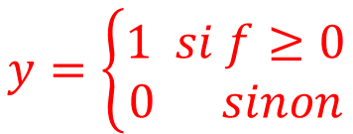
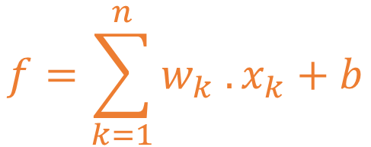
Neurone artificiel
Système à neurones
b
x1
$$f=\sum_{k=1}^{n}{w_{k} . x_{k}+b}$$
f
x2
y
$$y=\left\{\begin{aligned}1 si f≥0 \\ 0 sinon\end{aligned}\right.$$
xN

Slide 23
Neurone artificiel
Système à neurones
Phase d’apprentissage
Phase d’inférence
b
x1
$$f=\sum_{k=1}^{n}{w_{k} . x_{k}+b}$$
f
x2
y
xN
$$y=\left\{\begin{aligned}1 si f≥0 \\ 0 sinon\end{aligned}\right.$$
Données
Calculateur
Règles
Modèle
Résultats attendus

Slide 24
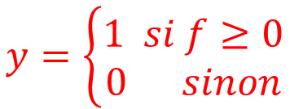

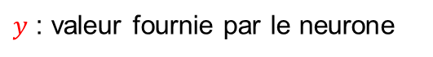
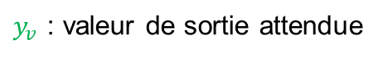
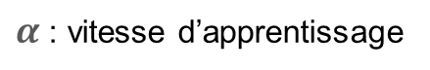
Neurone artificiel
Système à neurones
Phase d’apprentissage
Phase d’inférence
plusieurs « epochs »
$$f=\sum_{k=1}^{n}{w_{k} . x_{k}+b}$$
b
$$y=\left\{\begin{aligned}1 si f≥0 \\ 0 sinon\end{aligned}\right.$$
x1
f
x2
y
1 epoch = 1 cycle d’apprentissage (c)
xN
$w_{k}\left(c+1\right)=w_{k}\left(c\right)+ α . \left( y_{v} −y \right) .x_{k}$
$α$ : vitesse d’apprentissage
X
Ordinateur
W, B
$y_{v}$ : valeur de sortie attendue
Y
$y$ : valeur fournie par le neurone

Slide 25
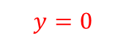
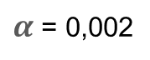
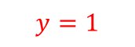
Neurone artificiel
Système à neurones
Epochs= 1000
Phase d’apprentissage
Phase d’inférence
$α$ = 0,002
Données d’entrée
$$y=0$$
$$y=1$$
$w_{k}\left(c+1\right)=w_{k}\left(c\right)+ α . \left( y_{v} −y \right) .x_{k}$

Slide 26
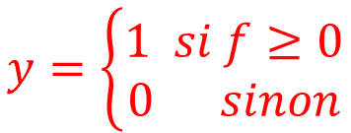

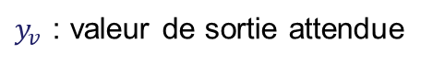
Neurone artificiel
Système à neurones
Phase d’apprentissage
Phase d’inférence
Etape 1 : Forward Propagation
b
$$f=\sum_{k=1}^{n}{w_{k} . x_{k}+b}$$
$$y=\left\{\begin{aligned}1 si f≥0 \\ 0 sinon\end{aligned}\right.$$
x1
f
x2
y
Etape 2 : Cost Function / Loss
xN
$w_{k}\left(c+1\right)=w_{k}\left(c\right)+ α . \left( y_{v} −y \right) .x_{k}$
$α$ : vitesse d’apprentissage
Etape 3 : Mise à jour
$y_{v}$ : valeur de sortie attendue
$y$ : valeur fournie par le neurone

Slide 27
Neurone artificiel
Système à neurones
Epochs= 1000
Phase d’apprentissage
Phase d’inférence
$α$ = 0,002
Données d’entrée
$$y=0$$
$$y=1$$
Cost Function = erreur commise par le modèle

Slide 28
Neurone artificiel
Système à neurones
Epochs= 1000
Phase d’apprentissage
Phase d’inférence
$α$ = 0,002
Données d’entrée
$$y=0$$
Courbe de décision
Données
Ordinateur
$$y=1$$
Règles Modèle
Résultats

Slide 29
Machine Learning
Machine Learning
Cerveau Humain
Phase d’apprentissage
Phase d’inférence
Données d’entrée | Stimuli sensoriels
Ajustement des paramètres du modèle | Renforcement ou affaiblissement des connexions synaptiques
Minimisation de la fonction de coût | Maximisation du succès adaptatif (récompense, attention, survie)
Époque : phase d’entraînement | Jeune âge, enfance, apprentissage continu
Phase d’apprentissage
Phase d’inférence
Application du modèle | Application des connaissances
Entrée → sortie prédite | Stimulus → réponse appropriée
Paramètres figés (modèle entraîné) | Connexions neuronales stables pour ce pattern

Slide 30


Neurone artificiel
Système à neurones
Phase d’apprentissage
Phase d’inférence
Données d’entrée
$$y=0$$
$$y=1$$

Slide 31

Réseau de neurones
Réseau de neurones
Phase d’apprentissage
F1[2]
Y1[2]
Etape 1 : Forward Propagation
F1[1]
Y1[1]
Calcul des fi[k]
Activation : calcul des yi[k]
x1
Y2[2]
Y1[M]
Etape 2 : Cost Function / Loss
x2
F2[2]
F1[M]
Comparaison de Y à la valeur attendue
F2[1]
Y2[1]
F3[2]
Y3[2]
xN
Couche 1
Couche 2
Couche M

Slide 32
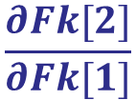
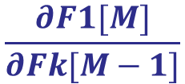
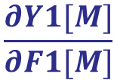
Réseau de neurones
Réseau de neurones
Phase d’apprentissage
F1[2]
Y1[2]
Etape 1 : Forward Propagation
F1[1]
Y1[1]
Calcul des fi[k]
Activation : calcul des yi[k]
x1
Y2[2]
Etape 2 : Cost Function / Loss
x2
F2[2]
F1[M]
Y1[M]
Comparaison de Y à la valeur attendue
F2[1]
Y2[1]
Etape 3 : Back Propagation
F3[2]
Y3[2]
Chaine de gradients
$$\frac{∂Y1[M]}{∂F1[M]}$$
$$\frac{∂Fk[2]}{∂Fk[1]}$$
Etape 4 : Descente de gradients
xN
Calcul des paramètres W pour minimiser l’erreur en sortie
$$\frac{∂F1[M]}{∂Fk[M−1]}$$
Couche 1
Couche 2
Couche M

Slide 33
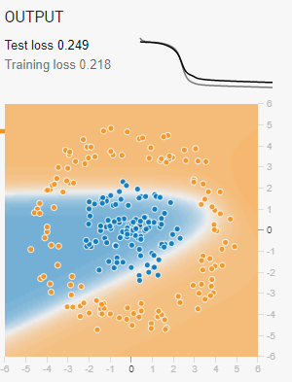

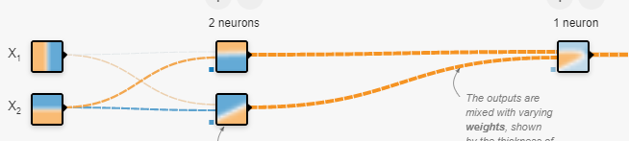

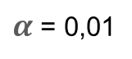
Réseau de neurones
Réseau de neurones
Phase d’apprentissage
Epochs= 400
$α$ = 0,01

Slide 34
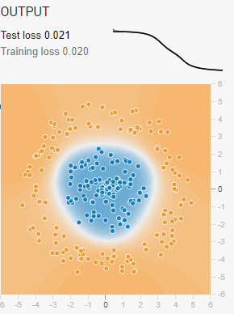
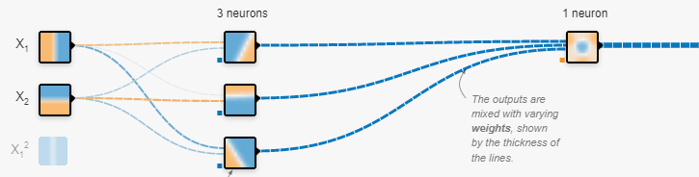
Réseau de neurones
Réseau de neurones
Phase d’apprentissage
Epochs= 170
$α$ = 0,01

Slide 35
Machine Learning
Réseaux plus complexes
Résumé

Slide 36
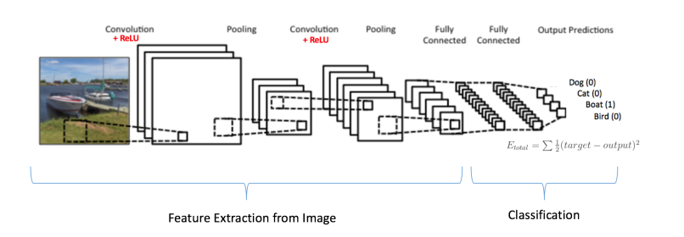
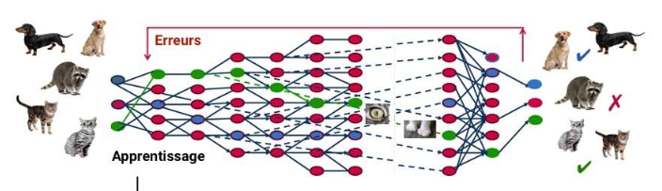
Réseau de neurones
Réseau de neurones complexes
CNN classifier using 1D, 2D and 3D feature vectors
Site de MathWorks
https://www.futura-sciences.com/tech/definitions/intelligence-artificielle-deep-learning-17262/
Céline Deluzarche

Slide 37
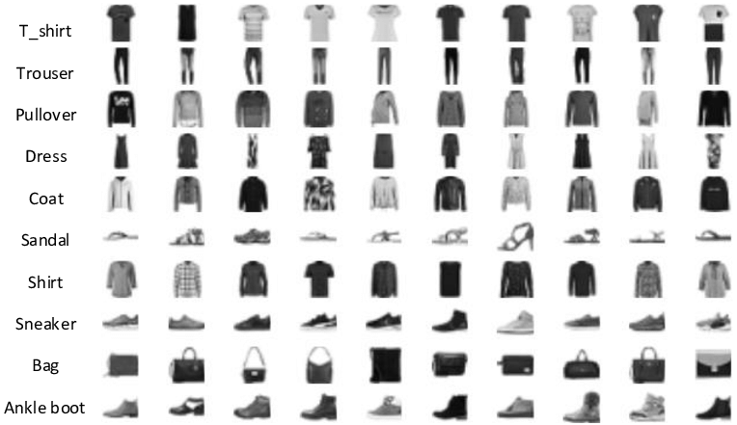
Réseau de neurones
Réseau de neurones complexes
F1[M]
Y1[M]
3%
F2[M]
Y2[M]
91%
FK[M]
YK[M]
Apprentissage :
60000 images de 28x28
2%
Test :
10000 images de 28x28
Couche M

Slide 38
Réseau de neurones
Etapes de conception / mise en œuvre
Phase d’apprentissage
Préparation des données
Images de mêmes dimensions
2 sets différents pour entrainement et test
Classification (résultat attendu)
Conception du modèle de réseau
Dimensions données d’entrée
Etages de convolution
Etages de classification / Couches du réseau
Entrainement du modèle
Vérification avec données test
Calcul des paramètres du modèle
Vérification du bon apprentissage

Slide 39
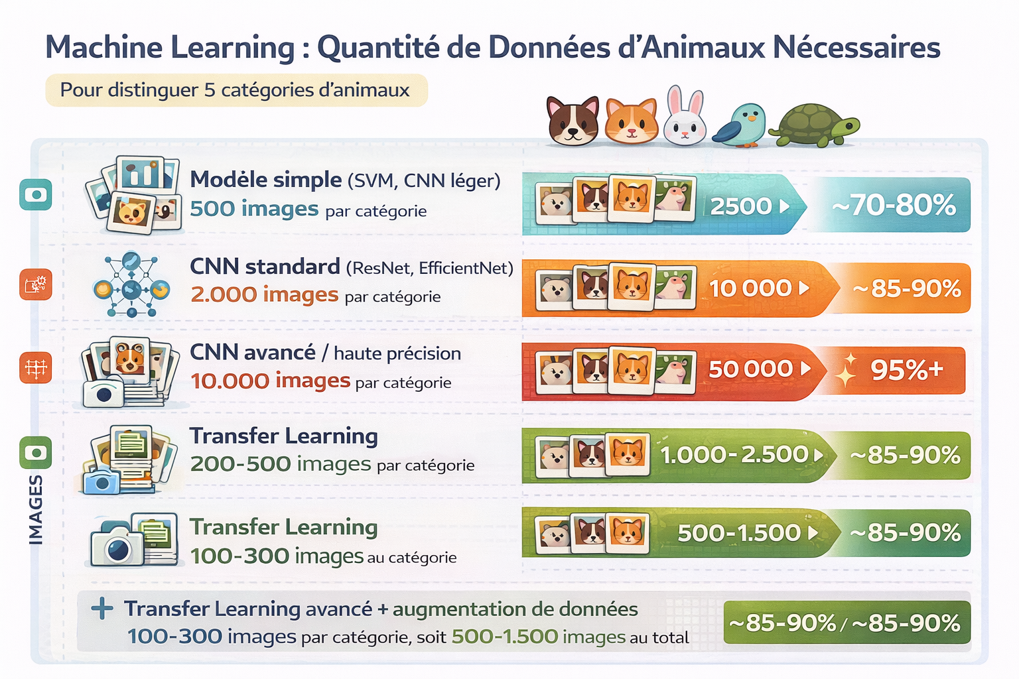
Réseau de neurones

Slide 40
IA génératives

Slide 41
IA Génératives
Définition
Système capable de créer du contenu, ressemblant à des données déjà acquises par le biais du machine learning (probabiliste)
Collecte des données
Des milliards de phrases provenant de livres, articles, forums, code source, sites web…
Données nettoyées pour enlever spam, contenus sensibles ou dangereux
b) Conversion en tokens
découpage du texte en tokens : petites unités (mots ou morceaux de mots)
c) Apprentissage statistique
Modèle apprenant la probabilité qu’un token en suive un autre
ChatGPT 5 environ 479 teraoctets de texte brut, code ou metadonnées

